Slide 1
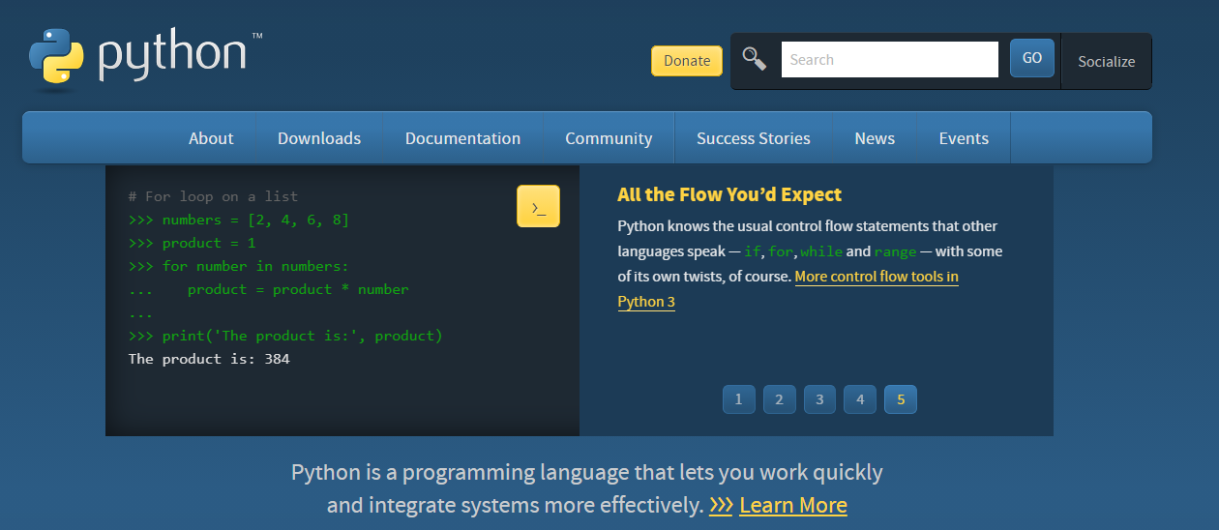

파이썬 기초 01
크롤링(crawling)
같은 스크랩핑
웹
웹 스크래핑
실제 데이터 스크래핑
Standard Class 1 of 5

